Slide 1









L
P
Ớ
4

Slide 2



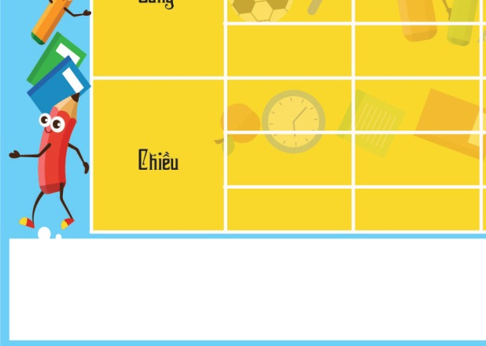
Trò chơi “Thi ghép tranh”
2
1
3
4

Slide 3
Trò chơi “Ghép tranh”
Luật chơi: Các con mở file Tranh ghep trên màn hình desktop, thực hiện ghép các mảnh ghép lại để tạo thành 1 bức tranh hoàn chỉnh.
Thời gian ghép tranh là 2’. Bạn ghép nhanh và chính xác nhất sẽ giành chiến thắng.

Slide 5
Chèn và trình bày bảng
trong văn bản

Slide 6
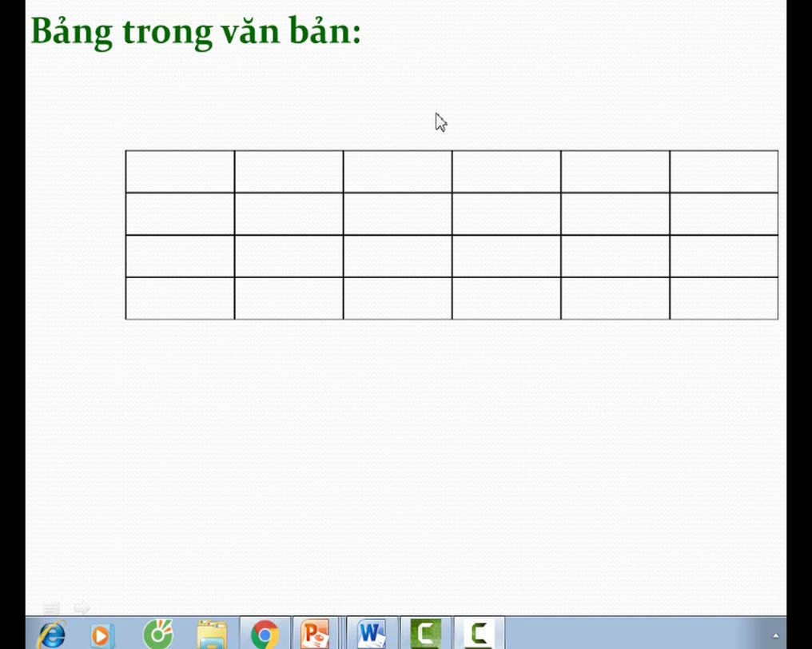
1. Chèn bảng vào trang soạn thảo

Slide 7
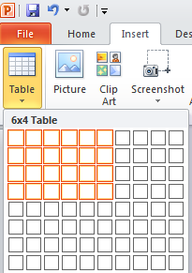
1. Chèn bảng vào trang soạn thảo
Các bước chèn bảng vào trang soạn thảo:
Bước 1: Trong thẻ Insert, chọn
Bước 2: Di chuyển con trỏ chuột vào vùng có các ô vuông để chọn số dòng và số cột. Nháy chuột để chèn bảng vào trang soạn thảo.

Slide 8
1. Chèn bảng vào trang soạn thảo
Hãy nêu cách tạo bảng gồm 4 dòng và 6 cột vào trang soạn thảo?

Slide 9
1. Chèn bảng vào trang soạn thảo
Hãy chèn bảng gồm 4 dòng và 6 cột vào trang soạn thảo?

Slide 10
1. Chèn bảng vào trang soạn thảo
Bảng gồm 4 dòng và 6 cột:
1
2
3
4
5
6
1
2
3
4

Slide 11
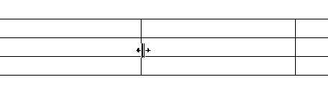
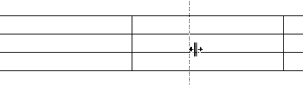

2. Điều chỉnh độ rộng của cột và dòng
Các bước điều chỉnh độ rộng của cột/dòng:
Bước 1: Di chuyển con trỏ chuột vào đoạn thẳng, ranh giới giữa các cột, con trỏ chuột chuyển thành
Bước 2: Kéo thả chuột để tăng hoặc giảm độ rộng của cột. Tương tự em điều chỉnh độ rộng của dòng.

Slide 12
2. Điều chỉnh độ rộng của cột và dòng
Tăng độ rộng của cột 4 và dòng 3 trong bảng đã tạo ở phần 1?
1
2
3
4
5
6
1
2
3
4

Slide 13
2. Điều chỉnh độ rộng của cột và dòng
Tăng độ rộng của cột 4 và dòng 3 trong bảng đã tạo ở phần 1:

Slide 14
3. Thực hành
Lưu
thời khóa
Trao đổi với bạn,
lập
thời khóa biểu
của lớp 4A3.
thư mục của em
trên máy tính,
biểu vừa tạo vào
đặt tên
là
Thời khóa biểu.
 | Thứ 2 | Thứ 3 | Thứ 4 | Thứ 5 | Thứ 6
1
2
3
4
Thứ
Tiết

Slide 15
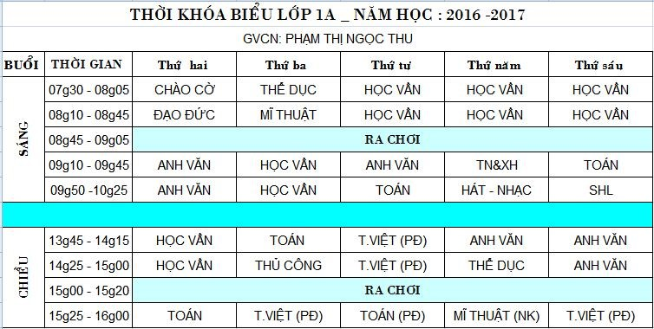
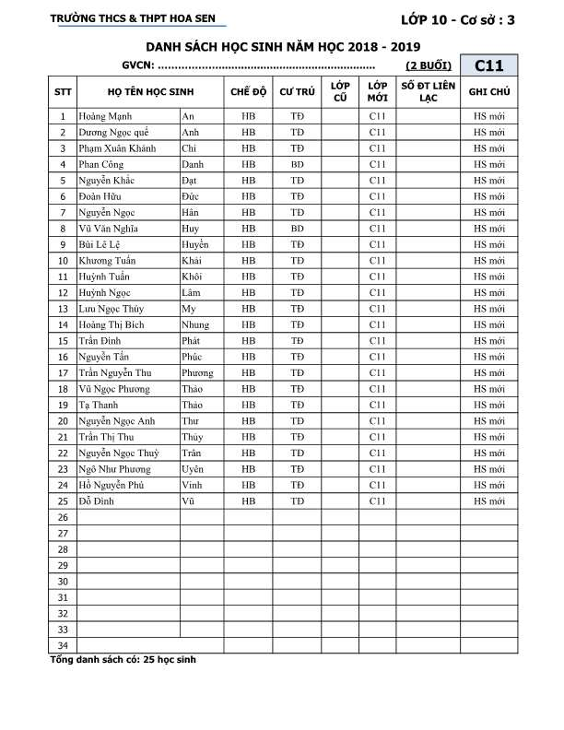
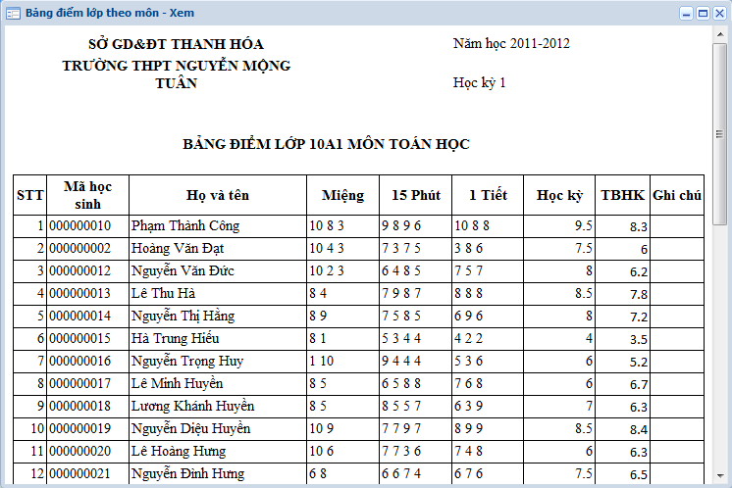

Slide 16

TRÒ CHƠI:
“RUNG CHUÔNG VÀNG”

Slide 17
Rung chuông
vàng.
Câu 1: Sử dụng thẻ nào để chèn bảng ?
a.
HOME
b.
INSERT
Hết giờ
c.
VIEW
Đáp án:
b
0
2
3
4
5
6
7
8
9
10
1
Thời gian
Đáp án

Slide 18



Rung chuông vàng.
Câu 2: Sử dụng công cụ nào để tạo bảng ?
a.
b.
Hết giờ
c.
Đáp án:
a
0
2
3
4
5
6
7
8
9
10
1
Thời gian
Đáp án

Slide 19

Rung chuông vàng
Câu 3: Để điều chỉnh độ rộng của cột và dòng.Con trỏ chuột chuyển thành biểu tượng nào?
a.
b.
Hết giờ
c.
Đáp án:
c
0
2
3
4
5
6
7
8
9
10
1
Thời gian
Đáp án

Slide 20
L
P
Ớ
4A
TRÂN TRỌNG CẢM ƠN CÁC THẦY CÔ

